Slide 1
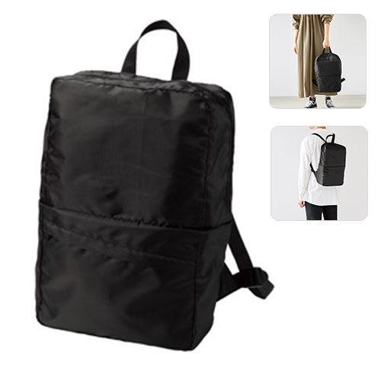


【提案書】
変身リュック＆ショルダーバッグ
特徴
ショルダーバッグとしても、リュックとしても、シーンに合わせて使い分けできるバッグです。シンプルなデザインのため、オンオフどちらでも使用可能。オリジナルの名入れプリントも可能です。
納期
納期スペース
仕様
カラー展開：単色
素材：材質：ポリエステル
サイズ：リュック時/395×255×115mm､ショルダー時/210×335×105mm
包装：包装袋
お見積
お見積りスペース

